Slide 1

多模态推理模型综述
报告人：高铖俊
2026.04.15

Slide 2
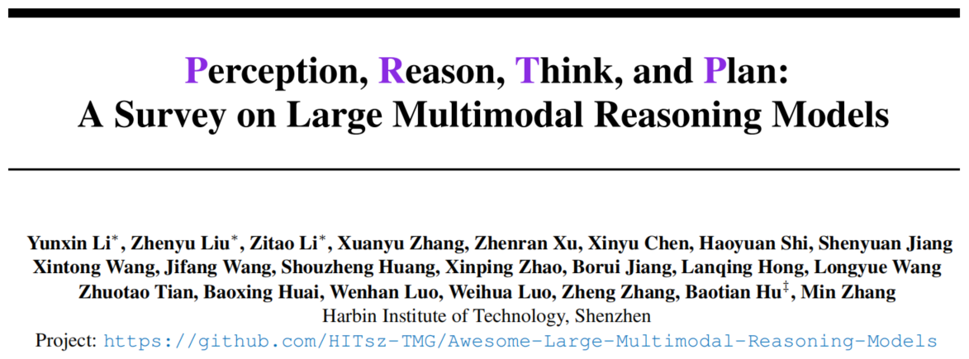
Notes:
感知、推理、思考与规划：大型多模态推理模型综述。哈尔滨工业大学，2025年6月，发表在arxiv

Slide 3
多模态模型发展
感知驱动的模块化推理→短程推理→长程推理→原生大规模多模态推理模型
数据集与评估体系
系统梳理并重新整理了截至2025年6月的多模态理解与推理数据集及基准测试，明确了各类别的评估维度与适用场景。
Notes:
这篇论文主要分为两个部分，第一个部分讲述了多模态模型的四阶段发展历程，从模块化推理，到短程推理，长程推理，以及未来的原生大规模多模态推理模型。
第二部分讲述了数据集与评估体系。系统梳理了截至2025年6月的多模态理解与推理数据集及基准测试，并明确了各类别的评估维度与适用场景。

Slide 4
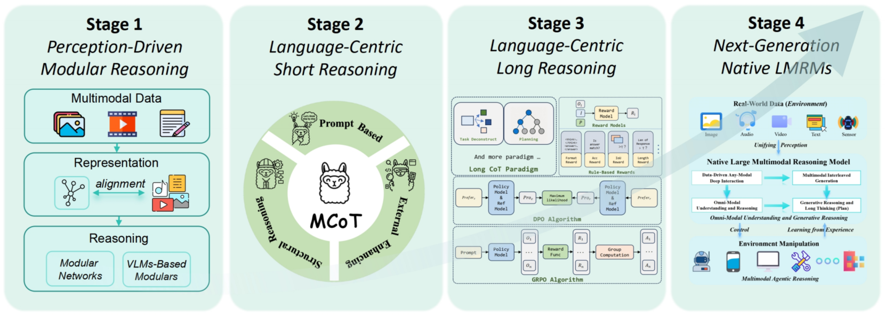
Notes:
第一阶段，感知驱动的模块化推理，这一阶段中，多模态数据经过表征与对齐，再交给模块化网络或VLM进行推理。
第二阶段，以语言为中心的短程推理，分为基于提示的多模态思维链，结构化推理以及外部增强推理三个范式
第三阶段，以语言为中心的长程推理，通过DPO、GRPO等算法优化策略，推理能力显著增强
第四阶段：下一代原生多模态推理模型，这是作者提出的一个新概念，这一阶段中，模型原生支持图像、音频、视频、文本、传感器等多种模态，实现“任意模态深度交互”与“全模态理解与生成推理”，从环境中学习经验，具备控制与操作能力，最终走向多模态智能体推理。

Slide 5
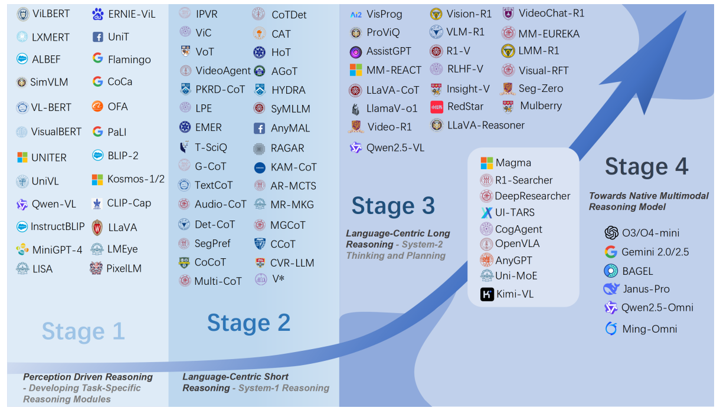
Notes:
这是作者梳理的一张模型发展图，从早期第一阶段的qwen-vl这，到第二阶段TextCoT，再到第三阶段Qwen2.5-vl，最后是正迈向第四阶段的模态模型，比如Gemini 2.0、QWen2.5-Omni等。

Slide 6
第一阶段
第一阶段 感知驱动的模块化推理
背景
在多模态推理的早期阶段，由于多模态数据有限、神经网络架构不成熟以及学习方法不够完善等限制，模型的发展往往针对特定任务进行定制。这些模型通常采用不同的模块来实现多模态表示、对齐、融合和推理。
根据模型架构和学习方法，这些模型可以分为模块化推理网络和基于预训练视觉-语言模型（VLM）的模块化推理两个范式。
Notes:
我们先看第一阶段，感知驱动的模块化推理。
这个阶段的模型发展期间，多模态数据少、神经网络架构也不成熟，所以模型大多是为特定任务定制的。它们通常的做法是，把多模态处理拆成几个模块，分别完成不同的功能。总的来说，可以分为四个关键任务：表示、对齐、融合以及推理
表示：就是把图像、文本这些原始数据，转成模型能处理的向量，以便可以进一步处理
对齐：就是把上一阶段的向量建立跨模态的对应关系，比如让‘猫’这个词和图片中的猫对应上；
融合：就是把对齐后的多模态信息合并成一个统一的表示；
最后的推理：就是基于融合后的表示，去做逻辑判断、回答问题。
根据模型架构和学习方法，这些模型可以总结为模块化推理网络和基于预训练视觉-语言模型（VLM）的模块化推理。

Slide 7
第一阶段 感知驱动的模块化推理
1.1 模块化推理网络
最初的方法依赖通用的CNN和LSTM主干网络从多模态数据中得出答案。但这种方法，很快被那些基于感知线索将推理模块化的架构所改进。
代表性工作：神经模块网络（NMN）
方法论：预先定义一组模块，每个模块有固定的输入输出结构和功能。例如Find模块，他可以根据输入的图像特征、类别词，输出注意力热图，来定位物体。
对于自然语言问题，他将其解析为模块调用序列，来调用之前定义好的模块。
Notes:
这一阶段的早期，采用的的方法先用通用的 卷积神经网络（CNN) 提取图像特征，再用 长短期记忆网络（LSTM)处理文本问题，然后把两种特征简单拼接或融合，输入到一个分类器里得出答案。
这种“端到端”的黑箱方式，容易学习到数据集中的表面统计关联（比如“看见雪就猜‘滑雪’”）
之后新架构出现了，不再用单一模型从头到尾一次性预测答案，而是将推理过程拆成模块，这些模块依赖于感知线索（如注意力图、物体检测框、关系图的特征）。
这种方法更可解释，更鲁棒
比如其中的代表性工作，神经模块网络，它采用的方法就是预先定义一组模块，每个模块有固定的输入输出结构和功能。例如Find模块，他可以根据输入的图像特征、类别词，输出注意力热图，来定位物体。
对于自然语言问题，他将其解析为模块调用序列，来调用之前定义好的模块。
他的优点就是可解释性强、组合泛化，能够处理左边，就能够处理右边。
他的缺点也显而易见，模块设计需人工归纳，粒度太粗太细都不合适。

Slide 8



第一阶段 感知驱动的模块化推理
1.2 基于视觉-语言模型的模块化推理
使用大规模图像-文本对进行训练，并利用大规模图像-文本数据来统一多模态表示、感知、融合和推理的过程。
双编码器对比推理
单Transformer主干交互推理
基于多模态大语言模型的隐式推理
代表模型： ViLBERT, LXMERT, CLIP
代表模型： VL-BERT, BLIP-2, Flamingo
代表模型： LLaVA, MiniGPT-4, Qwen-VL
利用双流架构和对比学习，通过跨模态交互动态地对齐和推理视觉与文本特征。
将视觉和文本输入嵌入到单个Transformer中，通过统一的编码方法实现直接的跨模态推理。
将视觉特征投影到预训练大语言模型的文本嵌入空间，利用LLM强大的推理和生成能力。
Notes:
之后是第二个范式基于视觉-语言模型的模块化推理
使用大规模图像-文本对进行训练的方法，推动了感知驱动推理任务的发展。具体来说，视觉语言模型引入了Transformer，并利用大规模图像-文本数据来统一多模态表示、感知、融合和推理的过程。
根据架构和推理方式的不同，它们又可以分为三个子类。
首先，是双编码器对比推理。代表模型有 VILBERT、 CLIP等。这类模型采用双流架构——也就是图像和文本各走一个编码器。通过对比学习，让匹配的图像-文本对在向量空间里距离更近，不匹配的则更远。
其次，是单Transformer主干交互推理。代表模型包括 VL-BERT、BLIP-2 等。这类模型更进一步，它们把视觉和文本输入直接嵌入到同一个Transformer模型中。不再需要两个独立的编码器，而是通过一个统一的编码方式，让视觉和语言信息在每一层网络中都进行充分的、直接的交互。
最后，是基于多模态大语言模型的隐式推理。代表模型有 LLaVA、MiniGPT-4 和 Qwen-VL等。它们不从头训练多模态模型，而是先把视觉特征“投影”到预训练大语言模型的文本嵌入空间里。然后，直接利用大语言模型本身强大的推理和生成能力来回答问题。

Slide 9
1.2.1 双编码器对比推理
代表性工作：CLIP
方法论：双编码器+对比学习
由一个ViT架构的图像编码器，将图片转化为一个特征向量。由一个Transformer 架构的文本编码器将文本转化为一个特征向量。目标是把不同模态的数据映射到同一个共享语义空间中
对于N张图片输入，以及N个对应的文本输入，通过余弦来计算相似度，优化目标就是最大化正样本的相似度，同时最小化负样本的相似度
训练完成后，就能通过图片与文本的相似度来进行预测
Notes:
接下来，以CLIP为例，说一下双编码器对比推理。
第一步，是分别编码，映射到共享空间。
CLIP使用了两个独立的编码器：一个图像编码器，通常是ViT架构，负责把一张图片转化成一个特征向量；另一个是文本编码器，采用Transformer架构，负责把对应的文本描述也转化成一个特征向量。
第二步，是对比学习，构建相似度矩阵。假设一次输入N张图片和对应的N个文本描述。CLIP会计算所有图片和所有文本之间的余弦相似度，形成一个N×N的相似度矩阵。在这个矩阵中，对角线上的N对是正样本——也就是匹配的图片-文本对；而矩阵中其余N² - N对，都是不匹配的负样本。CLIP的优化目标就是最大化正样本的相似度，同时最小化负样本的相似度。
当模型训练好之后，给一张图片，模型通过图像编码器得到它的特征向量；同时，把所有可能的类别标签（比如“猫”、“狗”、“汽车”）分别通过文本编码器得到对应的文本特征向量。然后，计算图片向量和每个文本向量的相似度，相似度最高的那个类别，就是预测结果。

Slide 10
1.2.2 单Transformer主干交互推理
代表性工作：Flamingo
方法论：预训练的视觉模型和语言模型+连接模块
由一个冻结的图像编码器提取图像特征，再通过一个感知重采样器将可变长度的视觉特征压缩为固定数量的视觉标记。由一个冻结的大语言模型负责文本建模与生成。目标是将视觉信息作为“软提示”注入语言模型，实现多模态少样本生成。
在训练时，模型处理交错图文数据。对于每个文本序列，Flamingo在语言模型的每一层之间插入可训练的门控交叉注意力层，通过门控机制逐步控制视觉信息的注入强度，优化目标是最大化语言模型在视觉条件下一词一词生成正确文本的概率。
训练完成后，给定几张图文示例和一个新问题，Flamingo能自动利用示例中的视觉-文本对应关系，生成关于新图片的答案或描述。
Notes:
说完了双编码器架构，我们来看第二个子类：单Transformer主干交互推理。
这里最具代表性的工作是Flamingo。它的核心方法论可以概括为：预训练的视觉模型和语言模型，加上连接模块。
他使用了一个冻结的图像编码器来提取图像特征，然后通过一个感知重采样器，把可变长度的视觉特征压缩成固定数量的视觉标记。另一边，它是一个冻结的大语言模型，负责文本建模和生成。并不从头训练多模态模型，而是把视觉信息转化成一种“软提示”，注入到已经很强的大语言模型中，从而实现多模态的少样本生成。
训练时，处理的是交错的图文数据，比如一篇带插图的文档。具体做法是：在语言模型的每一层之间，都插入了可训练的门控交叉注意力层。通过门控机制，模型可以逐步学习——在生成每个词时，到底需要多少视觉信息，是看一点点，还是重点关注图片。
训练目标是：最大化语言模型在看到图片的条件下，一词一词地生成正确文本的概率。
训练完成后的Flamingo使用方式非常灵活。我们可以给它几张图文示例，比如一张猫的图片配文字“这是一只猫”，一张狗的图片配文字“这是一只狗”。然后，给出一张新的图片，并问一个问题。
Flamingo会自动利用刚才那几张示例中的视觉-文本对应关系，理解我们的意图，并针对新图片生成答案或描述。
他的核心贡献在于：在不破坏大语言模型能力的前提下，通过轻量级的连接模块，高效地将视觉信息注入到语言生成过程中。

Slide 11
1.2.3 基于多模态大语言模型的隐式推理
代表性工作：LLaVA
方法论：冻结视觉编码器 + 可训练投影层 + 大语言模型
由一个冻结的CLIP-ViT视觉编码器提取图像特征，输出视觉特征向量。由一个可训练的MLP投影层将视觉特征映射到大语言模型的词嵌入空间，实现视觉与文本的维度对齐。最后由一个大语言模型接收视觉标记与文本标记的拼接序列，进行自回归文本生成。
训练分为两阶段：第一阶段特征对齐预训练，冻结视觉编码器和语言模型，仅训练投影层，优化目标是让图像特征与文本词嵌入在语义空间中对齐。第二阶段指令微调，冻结视觉编码器，联合训练投影层和语言模型，优化目标是最大化模型根据图像和指令生成正确文本的概率。
Notes:
接下来是基于视觉-语言模型的模块化推理的第三个子类基于多模态大语言模型的隐式推理。
以LLaVA为例。它的方法可以概括为三个核心组件：冻结的视觉编码器、可训练的投影层，以及一个大语言模型。
LLaVA使用了一个冻结的CLIP-ViT视觉编码器来提取图像特征。这个编码器是预训练好的，训练过程中不再更新参数。他还设计了一个可训练的MLP投影层。这个投影层的任务，是把视觉特征向量映射到大语言模型的词嵌入空间。也就是说，它充当了一个“翻译官”，把图片信息翻译成语言模型能直接理解的“语言”。大语言模型接收的是视觉标记和文本标记拼接在一起的序列，然后进行自回归的文本生成。
LLaVA的训练分为两个阶段。
第一阶段，是特征对齐预训练。 在这一阶段，冻结视觉编码器和语言模型，只训练那个MLP投影层。优化目标是让投影层学会把图像特征映射到文本词嵌入空间，在语义上实现对齐。
第二阶段，是指令微调。 在这一阶段，保持视觉编码器冻结，但联合训练投影层和整个语言模型。优化目标是：模型根据输入的图像和用户指令，最大化生成正确文本的概率。

Slide 12
第一阶段 感知驱动的模块化推理
总结
第一阶段开发的模型通过系统探索各种融合策略，成功为多模态研究奠定了基础。它们展示了有效结合互补视觉和文本信息的实用方法，证明了跨模态学习的可行性。
尽管有这些贡献，这些模型仍有明显的局限性。
早期的多模态模型主要关注信息的表示、对齐和融合。这些模型中的推理往往是隐式的、特定于任务的，缺乏对未见场景的泛化能力。
后续多模态思维链的出现与发展，将会进一步优化模型的性能。
Notes:
接下来，我们对第一阶段——感知驱动的模块化推理，做一个整体的总结。
在这一阶段，通过系统性地探索各种多模态融合策略，成功地为整个多模态研究奠定了坚实的基础。它们展示了如何有效地结合视觉和文本这两种互补信息。CLIP利用双编码器和对比学习，解决了表示和对齐问题，Flamingo在冻结的语言模型层间插入交叉注意力，来优化融合过程，LLaVA用投影层连接视觉编码器和LLM，核心解决的也是表示和融合。
但，这些模型也存在明显的局限性。
第一，推理往往是隐式的——也就是说，模型并没有一个显式的、可解释的推理过程，而是把推理能力隐含在融合后的特征里，通过一个简单的分类器或相似度计算来完成。
第二，推理是特定于任务的——一个为视觉问答设计的推理模块，很难直接拿去做图像描述或者视觉推理任务。
而后续多模态思维链的出现与发展，将会进一步优化模型的性能。

Slide 13
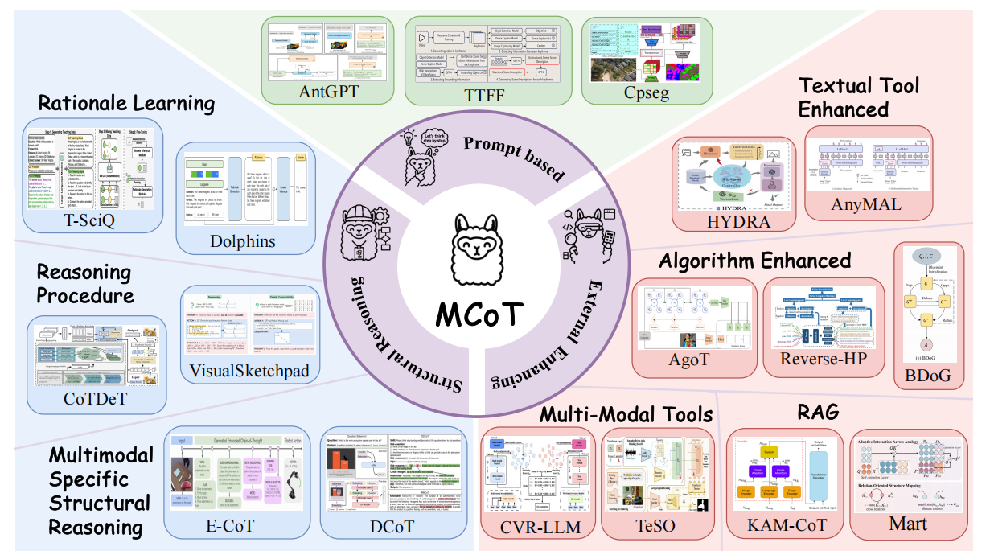
第二阶段 以语言为中心的短程推理
Notes:
接下来进入第二阶段：以语言为中心的短程推理
随着多模态大语言模型的出现，模型开始展现出涌现的推理能力。但这种推理往往比较浅，主要依赖隐式的相关性，而不是显式的逻辑过程。
多模态思维链正是为了解决这一局限而出现的。它通过引入中间推理步骤，在不大量修改模型架构的前提下，改善了跨模态对齐和推理能力。
根据实现方式的不同，将这一阶段的方法分为三个范式：
第一个范式，基于提示的MCoT。 例如IPVR、AntGPT等。
第二个范式是结构化推理，分为三种代表性类型：理由构建，例如T-SciQ等。定义的推理过程例如CoTDeT。以及模态特定的结构化推理
第三个范式外部增强推理。根据增强方式的不同，分为了四类，分别为文本工具增强（计算器、代码解释器、SQL执行器、知识图谱API）、搜索算法增强、多模态工具以及检索增强生成。

Slide 14
2.1 基于提示的MCoT
2.1 基于提示的MCoT
基于提示的多模态思维链方法将文本CoT范式扩展到多模态上下文。这些方法能够实现跨模态的逐步推理，提供强大的可解释性，同时只需最少的额外训练。
代表性工作：交互式提示视觉推理模型（IPVR）
在视觉推理中，IPVR提出了一个结构化的“看到-思考-确认”提示框架，引导LLM进行视觉基础构建和理由验证。
方法论：视觉感知 + 大语言模型 + 三阶段交互式提示
IPVR包含三个顺序执行的阶段，分别对应"看-想-确认"的推理链条：
看阶段：由一个视觉感知模型扫描图像，提取图像中的视觉概念候选对象（如物体、属性、关系），将视觉信息转化为结构化的概念集合。
Notes:
我们先来看第一个范式：基于提示的MCoT。
基于提示的多模态思维链方法将文本CoT范式扩展到多模态上下文。这些方法能够实现跨模态的逐步推理，提供强大的可解释性，同时只需最少的额外训练。
以IPVR为例。
它提出了一个结构化的“看到—思考—确认”提示框架，用这三个阶段来引导大语言模型进行视觉推理。
第一个阶段——“看”阶段。
在这个阶段，一个视觉感知模型会先扫描整张图像，提取出图像中的视觉概念候选对象。这些概念包括物体、属性、关系等。简单来说，就是把一张图片“翻译”成结构化的概念集合，方便后续的模型理解和使用。

Slide 15
2.1 基于提示的MCoT
代表性工作：IPVR
想阶段：由一个冻结的大语言模型（LLM） 接收视觉概念候选，通过提示机制自适应地从中筛选关键概念。随后结合视觉描述模型将图像内容转化为文本上下文，LLM基于这些信息生成最终答案。
确认阶段：LLM为生成的答案生成支持性推理依据，由一个跨模态分类器验证该依据是否与图像内容一致，确保推理过程的可信度和输出的一致性。
训练/推理时，IPVR通过提示工程驱动三个阶段依次执行，无需对预训练模型进行微调。优化目标是在少样本场景下最大化答案的准确性，同时保证每个推理步骤都有可解释的依据。
Notes:
第二个阶段——“想”
在这个阶段，一个冻结的大语言模型会接收刚才提取出来的视觉概念候选集合。通过精心设计的提示机制，模型会自适应地筛选出其中的关键概念。
同时，模型还会借助视觉描述模型，把图像内容进一步转化为文本上下文。然后，大语言模型基于这些信息，生成最终的答案。
第三个阶段——“确认”
在这个阶段，大语言模型会为刚才生成的答案，生成一段支持性的推理依据。然后，一个跨模态分类器会验证这段依据是否与图像内容一致。
无论是训练还是推理，IPVR都是通过提示工程驱动这三个阶段依次执行，不需要对预训练模型做任何微调。
推理完成后，IPVR输出最终答案 + 可验证的推理链，用户能够追溯模型从"看到什么"到"为什么这么回答"的完整决策过程。

Slide 16
2.2 结构化推理
结构化推理
与通过手工制作的示例或零样本提示方法引导推理行为的基于提示的MCoT方法不同，结构化推理侧重于通过监督训练来学习推理模式。通过整合显式的过程结构，这些方法将松散引导的推理转化为标准化的、分阶段的过程。
具体又分为三类：
理由构建。学习生成原子推理步骤作为可解释的支架；
定义的推理过程。将结构化的文本推理方案适配到多模态环境；
模态特定的结构化推理。进一步整合模态感知的约束和设计，以更好地与视觉、听觉或具身输入的特性对齐。
Notes:
接下来看第二个范式：结构化推理。
刚才讲到的基于提示的MCoT，主要是通过手工设计的示例或者零样本提示来引导模型推理。而结构化推理走的是另一条路：它侧重于通过监督训练，让模型真正学会推理的模式。
核心区别在于：基于提示的方法是“临时引导”，结构化推理是“内化能力”。
具体来说，结构化推理又可以分为三类：
第一类，理由构建。 这类方法的核心是让模型学习生成原子化的推理步骤，
第二类，定义的推理过程。 这类方法把文本领域中已经验证有效的结构化推理方案，适配到多模态环境中来。
第三类，模态特定的结构化推理。 这类方法更进一步，针对不同模态的特点来设计推理结构。比如针对视觉输入的空间关系、针对听觉输入的时序特性、或者针对具身输入的动作序列，设计专门的推理约束和流程。

Slide 17
2.2.1 理由构建
代表性工作：Multimodal-CoT
将推理过程拆解为理由生成与答案推断两个独立阶段，通过显式的中间推理步骤缓解幻觉问题。
方法论：理由生成+答案推断
阶段一：理由生成
给定多模态输入（图像+问题），模型生成纯文本的中间推理链（即“思考过程”）。
阶段二：答案推断
模型基于原始多模态输入 + 阶段一生成的推理链，进行最终答案预测。
Notes:
我们先来看结构化推理的第一类——理由构建。
以Multimodal-CoT为例。这里的Multimodal-CoT亚马逊团队在2023年提出的一个具体框架，而不是指多模态思维链。
把推理过程拆解成两个独立的阶段——理由生成和答案推断。具体来说就是模型先写出自己的推理过程，再基于这个推理过程来回答。
这就是理由构建的核心思路：让推理过程显式化、可解释化。

Slide 18
2.2.2 定义的推理过程
代表性工作：TextCoT
方法论：三阶段渐进式定位
由一个大型多模态模型同时作为视觉编码器和文本生成器，利用其描述能力和定位能力分别提取图像的全局上下文和局部文本区域。
TextCoT分为三个阶段：
图像概览阶段：LMM生成全局场景描述，为后续提供背景信息
粗略定位阶段：LMM根据问题内容，近似定位包含答案的图像区域
细粒度观察阶段：结合全局描述，LMM深入检查特定区域以生成精确答案
3. 推理完成后，TextCoT通过逐步聚焦的方式输出最终答案，实现从全局到局部的递进式理解。
Notes:
接下来看结构化推理的第二类——定义的推理过程。
以TextCoT为例。它的核心方法论可以概括为三阶段渐进式定位。
它直接利用一个大型多模态模型，让这个模型同时扮演两个角色：既是视觉编码器，又是文本生成器。模型自身的描述能力和定位能力，被用来分别提取图像的全局上下文和局部文本区域。
具体来说，TextCoT的推理分为三个阶段：
第一阶段：图像概览。 模型生成全局场景描述，为后续推理提供背景信息。
第二阶段：粗略定位。 模型根据问题内容，近似定位出包含答案的图像区域。
第三阶段：细粒度观察。 模型结合全局描述，深入检查特定区域以生成精确答案。
这就是定义的推理过程的核心思路：通过标准化的阶段划分，实现从全局到局部的递进式理解。

Slide 19
2.2.3 模态特定的结构化推理
模态特定的结构化推理
模态特定的结构化推理的核心关注点是推理结构与模态特性的对齐。它们关心的是：视觉、听觉或具身输入的特殊性，如何影响推理设计？
而TextCoT恰好是一个典型的交叉案例。
一方面，它定义了“图像概览→粗略定位→细粒度观察”这个标准的三阶段流程——这属于定义的推理过程。
另一方面，这个三阶段流程本身就是针对视觉输入特点设计的：从全局到局部、逐步聚焦——这又属于模态特定的结构化推理。
Notes:
接下来看结构化推理的第三类——模态特定的结构化推理。
这类方法的核心关注点是推理结构与模态特性的对齐。它们关心的问题是：视觉、听觉或具身输入的特殊性，如何影响推理设计
而TextCoT恰好是一个典型的交叉案例，同时体现了两类方法的特征。
一方面，它定义了“图像概览→粗略定位→细粒度观察”这个标准的三阶段流程——这属于我们刚才讲到的定义的推理过程。
另一方面，这个三阶段流程本身就是针对视觉输入特点设计的：从全局到局部、逐步聚焦。——这又属于模态特定的结构化推理。

Slide 20
2.3 外部增强推理
外部增强推理
外部增强推理引入先进的算法、辅助工具或专家模块，以弥补模型固有推理能力的局限性。这些组件在推理时集成或在训练中耦合，从而实现更灵活、可扩展和任务专精的推理工作流。
具体可分为四类：
搜索算法增强的MCoT。通过各种搜索算法导航推理空间；
基于工具的增强。利用外部语言工具或系统引导推理执行；
检索增强推理。从外部来源将相关的多模态知识纳入推理路径；
多模态增强。整合专门的多模态模块以支持推理。
Notes:
接下来看第三个范式——外部增强推理。
这类方法的核心思路是：当模型自身的推理能力不足时，就引入外部的援助来帮忙。这些外援可以是先进的算法、辅助工具，或者专家模块。
具体来说，我们将其分为四类：
第一类，搜索算法增强的MCoT。
这类方法使用各种搜索算法——比如深度优先搜索、广度优先搜索，或者思维图、辩论图等结构——来帮助模型在推理空间中动态地导航和优化推理路径。与线性的、示例驱动的推理相比，搜索算法让模型能够探索多条推理路径，显著增强了适应性和解决问题的能力深度。
第二类，基于工具的增强。
这类方法引入外部的语言工具或系统，通过文本来引导、构建或完善整个推理过程。比如，让大语言模型充当规划器、指令生成器或推理控制器，与视觉基础模型、强化学习智能体等交互，通过文本提示和反馈迭代改进视觉理解和决策。
第三类，检索增强推理。
这类方法从外部知识源中检索相关的多模态信息，纳入推理路径。知识图谱是常见的检索源核心目标是：让模型在推理的每一步都能访问到相关知识。
第四类，多模态增强。
这类方法整合专门的多模态模块——比如场景图生成器、图像描述生成器、分割模型等——来支持推理。这些视觉专家模块承担了特定的感知任务，让大语言模型可以专注于更高层的推理。

Slide 21
2.3 检索增强推理
代表性工作：KAM-CoT
方法论：多模态编码器 + 两阶段CoT生成 + 知识图谱增强
它使用ConceptNet作为外部知识源。ConceptNet是一个开源的多语言常识知识图谱，描述了单词和短语之间的基本关系，由一个图神经网络对从知识图谱中提取的问题与图像相关的子图进行编码，得到结构化知识特征。目标是将三种模态（文本、视觉、知识）的信息融合，实现知识增强的逐步推理。
采用两阶段训练流程：第一阶段推理生成，模型接收文本、图像和图特征，通过交叉注意力机制进行模态交互，再由Transformer解码器生成推理文本；第二阶段答案识别，将第一阶段生成的推理文本与原始问题、图像、知识图谱特征共同输入，再次通过编码、交互和融合，最终输出正确答案。
Notes:
在外部增强推理的四类方法中，我们以检索增强推理为例，来看一个具体工作——KAM-CoT。
KAM-CoT的核心思路是：在推理过程中，从一个外部常识知识图谱中动态检索相关知识来支撑推理。
具体来说，它使用ConceptNet作为外部知识源。ConceptNet是一个开源的多语言常识知识图谱，描述了单词和短语之间的基本关系。在推理时，模型会先从输入的问题和图像中识别出关键实体，然后在ConceptNet中提取这些实体周围1到2跳范围内的邻居节点和关系，动态构建一个以当前问题为中心的结构化知识子图。
它的架构包含三个编码器：图像编码器处理视觉信息，语言编码器处理文本信息，图神经网络处理从知识图谱中提取的结构化知识。三种模态的信息通过交叉注意力融合，实现知识增强的逐步推理。
训练分为两阶段：第一阶段生成推理文本，第二阶段基于推理文本输出最终答案。
简单来说，KAM-CoT让模型不仅能“看”和“读”，还能“查”——从知识图谱中检索相关知识来支撑推理，让答案更可靠。
这就是检索增强推理的典型实现。

Slide 22
第二阶段 以语言为中心的短程推理
总结
第二阶段成功将MCoT推理引入多模态领域。通过利用MCoT使推理过程显式化，模型在可解释性方面取得了显著改进，并在复杂推理任务上表现出优越性能。
第二阶段发展出了三种通用范式：基于提示的MCoT可以即插即用、无需训练；结构化推理通过监督训练让模型内化推理模式；外部增强推理引入工具和知识来弥补模型不足。这些方法都不再绑定到某个具体任务，而是具有跨任务的通用性。
虽然基于提示的、结构化的和增强的方法提供了坚实的工具集，但推理链仍然相对较短。模型缺乏在多个步骤上进行更深层次、深思熟虑的规划能力。
Notes:
接下来，我们对第二阶段——以语言为中心的短程推理，做一个整体的总结。
回顾一下，第一阶段的根本问题有两个：推理是隐式的，以及推理是特定于任务的。
针对“推理隐式”的问题，第二阶段引入了多模态思维链。通过让模型显式地写出中间推理步骤，把推理过程从“黑盒”变成了“白盒”，可解释性得到了显著提升。
针对“推理特定于任务”的问题，第二阶段发展出了三种通用范式：基于提示的MCoT可以即插即用、无需训练；结构化推理通过监督训练让模型内化推理模式；外部增强推理引入工具和知识来弥补模型不足。这些方法都不再绑定到某个具体任务，而是具有跨任务的通用性。
但是，第二阶段本身也有缺陷。推理链仍然相对较短。
第三阶段的多模态模型，解决了这个问题

Slide 23



第三阶段 以语言为中心的长程推理
背景
虽然结构化推理引入了预定义的模式来引导MLLM进行更系统的推理，但它仍然受到推理深度较浅和适应性有限的限制。通过扩展推理链，将其锚定在多模态输入中，并使用监督或强化信号进行训练，这些模型开始展现出长程推理和自适应问题分解的能力。
跨模态推理
多模态-O1系列
多模态-R1系列
代表模型： IVisProg,FAST, Visual-CoT
代表模型： LLaVA-CoT,LlamaV-o1,RedStar
代表模型： deepseek-R1、R1-Omni
通过整合跨模态的视觉、听觉和程序性线索来增强多模态推理。
构建更长、更高质量的逻辑推理链。
利用强化学习（特别是DPO和GRPO）来增强模型探索和优化复杂推理路径的能力。
Notes:
接下来，我们进入第三阶段：以语言为中心的长程推理。
在第二阶段，结构化推理虽然引入了预定义的模式，能够引导多模态大语言模型进行更系统的推理，但它仍然受到两个限制：推理深度较浅，以及适应性有限（在面对与预设模式差异较大或需要灵活应变的复杂任务时，表现出的不足）。
第三阶段的核心突破在于：通过扩展推理链，将其锚定在多模态输入中，并使用监督信号或强化信号进行训练，让模型开始展现出长程推理和自适应问题分解的能力。
根据技术路线的不同，我们可以将第三阶段的方法分为三个范式。
第一个范式：跨模态推理。
代表模型有FAST、Visual-CoT等。这类方法的核心是通过整合跨模态的视觉、听觉和程序性线索，来增强多模态推理能力。简单说，就是让模型不仅“看”和“想”，还能“调用程序”来辅助推理。
第二个范式：多模态-O1系列。
代表模型有LLaVA-CoT、LlamaV-o1、RedStar等。这类方法的核心目标是构建更长、更高质量的逻辑推理链，让模型的思考过程更加深入和完整。
第三个方向：多模态-R1系列。
代表模型有deepseek-R1、R1-Omni等。这类方法引入了强化学习，特别是DPO和GRPO算法，来增强模型探索和优化复杂推理路径的能力。模型不再是被动地学习推理模式，而是主动探索更优的推理路径。
这三个方向从不同角度推动了长程推理的发展。接下来，我会逐一展开讲解。

Slide 24

3.1 跨模态推理
核心思想
跨模态服务于推理过程本身。模型不再一次性提取模态特征后固化为文本，而是在推理中途根据需求动态整合来自不同模态的互补信息，以提高推理的准确性和鲁棒性。根据整合方式的不同，分为三个子类：
外部工具：在推理阶段动态调用程序生成、代码执行或专家模块等工具。
外部算法：通过显式建模人类认知过程（如快/慢思考、注意力切换），在视觉与文本推理之间动态交替。
模型内在能力：仅依靠模型自身生成或推断多模态信息的能力，不依赖外部工具或算法。
Notes:
接下来是第三阶段的第一个范式，跨模态推理
在第二阶段，模型通常是先一次性提取模态特征，然后固化到文本表示中，再开始推理。
而第三阶段的跨模态推理，核心区别在于：跨模态信息是服务于推理过程本身的。
根据整合方式的不同，可以分为三个子类：
第一类：外部工具
区别于第二阶段那些主要用于辅助多模态理解的方法，这一阶段的外部工具大多是集成在推理阶段的。模型在推理过程中，根据需要随时调用外部工具来获取特定信息。
第二类：外部算法。
这类方法通过显式的认知过程建模来增强跨模态推理。简单说，就是把人类的某些认知策略——比如类比、分解、验证——以算法的形式嵌入到推理过程中。
第三类：模型内在能力。
这类方法不依赖外部工具或算法，而是利用大语言模型自身的内在能力来实现跨模态推理，
总之，就是让模态信息的获取与推理过程交织进行，而不是先感知、后推理。

Slide 25
3.1.1 外部工具
代表性工作：AssistGPT
方法论：四阶段推理循环（PEIL）
架构角色
规划器（LLM）：用自然语言决策下一步动作
执行器：统一调用 10+ 多模态工具（检测、OCR、VQA 等）
检查器：管理视觉数据与中间结果，提供摘要辅助规划
学习器：记录成功路径，支持在上下文内试错与复用经验
系统采用PEIL（Plan-Execute-Inspect-Learn）循环：规划器决定下一步，执行器调用工具，检查器传递视觉信息，学习器记录经验并调整策略——然后返回规划器，重复直至任务完成。整个过程交替使用自然语言决策与代码调用工具。
Notes:
先来看跨模态推理的第一子类——外部工具。
以AssistGPT为例
AssistGPT的架构设计了四个关键角色：
规划器，由大语言模型担任，用自然语言决策下一步该做什么；
执行器，统一调用10多种多模态工具，包括检测、OCR、视觉问答等；
检查器，管理视觉数据与中间结果，提供摘要来辅助规划器决策；
学习器，记录成功的推理路径，支持在上下文内试错与复用经验。
这四个角色按照规划-执行-检查-学习循环协同工作
推理完成后，AssistGPT输出最终答案 + 完整的执行轨迹，每一步的工具调用和中间结果均可追溯。

Slide 26
3.1.2 外部算法
代表性工作：FAST
方法论： 切换适配器 + 递进感知
FAST由三个核心模块构成，解决了多模态推理中普遍存在的过渡思考问题。
切换适配器：作为思维模式的决策中枢，根据任务特征动态选择使用快思维还是慢思维。快思维—— 直接响应。慢思维—— 建议适配器 + 分割适配器协同深度推理
建议适配器：当慢思维被激活时，该模块负责定位与问题相关的视觉区域，输出候选边界框，将感知粒度从整张图像聚焦到关键区域。
分割适配器：在需要精细分析时，提供像素级分割掩码，为深度推理补充额外的上下文细节信息。
Notes:
接下来看跨模态推理的第二子类——外部算法。
以FAST为例
他的方法论可以概括为：切换适配器+递进感知。
切换适配器，动态选择使用快思维还是慢思维。
快思维则直接响应。
慢思维时使用建议适配器+分割适配器，从区域定位到像素分割逐步递进。
建议适配器负责定位与问题相关的视觉区域，输出候选边界框，将感知粒度从整张图像聚焦到关键区域。
分割适配器，则是在需要精细分析时，提供像素级分割掩码，为深度推理补充额外的上下文细节信息。

Slide 27
3.1.3 模型内在能力
代表性工作：VOT：视觉引导的物体中心思维链推理框架
方法论：大型多模态模型+ 物体中心推理路径 + 视觉锚定三元组
物体中心推理路径：以图像中的物体作为跨模态共享信息的锚点，推理过程围绕关键物体的属性和物体间关系逐步展开
视觉锚定表示：每个关键物体以〈文本描述，视觉坐标，视觉物体特征〉三元组形式表示。
推理完成后：VoCoT输出完整的物体中心推理链 + 最终答案，每个推理步骤都包含对图像中具体物体的文本描述、坐标定位和视觉特征引用。
Notes:
接下来是跨模态推理的第三子类——模型内在能力。
以VoT为例，全称是视觉引导的物体中心思维链推理框架。
它的核心方法论可以概括为：以物体为中心，构建推理路径。
VoT的核心思路是：把图像中的物体作为跨模态共享信息的锚点。推理过程不再围绕抽象的文本特征展开，而是围绕关键物体的属性和物体之间的关系，一步步推进。
具体来说，每个关键物体都被表示成一个视觉锚定三元组，包含三个要素：文本描述、视觉坐标、视觉物体特征。这样，模型在推理时，每一步都可以同时引用物体的文字描述、它在图中的位置、以及它的视觉特征。
推理完成后，VoT输出的是完整的物体中心推理链加上最终答案。每一个推理步骤都包含对具体物体的文本描述、坐标定位和视觉特征引用。

Slide 28

3.2 多模态-o1
核心思想
随着OpenAI o1的兴起，引发了人们对大型推理模型的广泛兴趣，基于CoT微调的工作开始出现。
与传统的CoT方法相比，CoT微调通过引入自我反思和错误纠正机制，增强了模型在开放式问题上的推理能力。LLaVA-CoT、LlamaV-o1等将这种推理范式扩展到了多模态领域。
与文本领域中“思考->答案”的两阶段推理范式不同，这些工作将推理过程扩展为包括总结、描述、思考和答案的四阶段方法。
Notes:
接下来看第三阶段的第二个范式——多模态-O1系列。
随着OpenAI o1的发布，一个重要的技术趋势开始出现：基于思维链的微调。
与传统的思维链方法相比，CoT微调有一个关键的区别：它引入了自我反思和错误纠正机制。这让模型在面对开放式问题时，推理能力得到了显著增强。
随后，LLaVA-CoT、LlamaV-o1等工作将这种推理范式扩展到了多模态领域。
但多模态场景有一个特殊之处。在文本领域，推理范式通常是两阶段的：“思考 → 答案”。而在多模态领域中，推理过程被扩展为四个阶段，分别是：总结、描述、思考、答案
这四个阶段让模型在给出最终答案之前，先完成对问题的理解、对视觉信息的描述、以及逻辑推演，每一步都更加扎实。
这就是多模态-O1系列的核心贡献：把推理从“两步走”变成“四步走”，通过更细粒度的阶段划分，让模型的思考过程更深、更完整。

Slide 29
3.2 多模态-o1
代表性工作：LlamaV-o1：多步骤课程学习推理模型
方法论：视觉编码器 + 大语言模型 + 多步骤课程学习
LlamaV-o1由一个视觉编码器提取图像特征，由一个大语言模型接收视觉特征和文本问题，通过多步骤课程学习方法进行训练，将任务按难度渐进式组织，使模型逐步习得多步骤推理能力。
对于给定的视觉问答任务，LlamaV-o1通过结构化、分步骤的方式生成推理过程，每一步都保持逻辑连贯性。优化目标是在六个多模态推理基准上最大化逐步推理的正确率和逻辑一致性。
Notes:
以LlamaV-o1为例，它是一个多步骤课程学习推理模型。
他由一个视觉编码器提取图像特征，再由一个大语言模型接收视觉特征和文本问题，通过多步骤课程学习的方法进行训练。
所谓的多步骤课程学习，就是把训练任务按难度渐进式组织——先从简单问题开始，再逐步过渡到复杂问题，让模型像学生上课一样，一步步习得多步骤推理能力。
在推理时，对于给定的视觉问答任务，LlamaV-o1会通过结构化、分步骤的方式生成推理过程，每一步都保持逻辑连贯性。
通过课程学习让模型循序渐进地掌握多步骤推理，在保证推理质量的同时，显著提升了推理效率。

Slide 30
3.3 多模态-R1
核心思想
随着Deepseek-R1的成功，GRPO（群体相对策略优化）算法开始在多模态大模型中得到广泛应用。
多模态R1方法利用强化学习（特别是DPO和GRPO），增强了模型探索和优化复杂推理路径的能力。这些方法通过使模型输出与偏好数据或多模态反馈对齐，提升了推理的深度、连贯性和领域适应性，为更通用、更长远的推理奠定了基础。
Notes:
接下来看第三阶段的第三个方向——多模态-R1系列。
随着Deepseek-R1的成功，GRPO（群体相对策略优化）开始在多模态大模型中得到广泛应用。
第二阶段的思维链方法，模型是被动地学习推理模式；而在第三阶段的多模态-R1方法中，引入了强化学习，特别是DPO和GRPO算法，让模型能够主动探索和优化复杂的推理路径。
这些方法通过让模型的输出与偏好数据或多模态反馈对齐，从而提升推理的深度、连贯性和领域适应性。

Slide 31
3.3 多模态-R1
代表性工作：DeepSeek-R1
方法论：基座语言模型 + 群体相对策略优化（GRPO）
对于给定的推理问题，模型被要求生成G 个不同的推理过程和答案。
系统会为这 G 个回答分别打分。这个奖励信号只基于答案是否正确。
组内相对比较：GRPO 不依赖一个外部的“评判模型”来给单个回答打绝对分。它的做法是，在这 G 个回答内部，将每个回答的奖励与这组的平均奖励进行比较，高于平均水平的回答被视为“好”样本，被强化。低于平均水平的回答被视为“差”样本，被抑制。
更新模型：利用这种“组内比较”得到的结果来更新模型，让它更倾向于生成那些能得到高奖励的推理方式。
Notes:
以DeepSeek-R1为例
整个过程分为四个步骤：第一步，生成多个回答。 对于给定的推理问题，模型被要求生成G个不同的推理过程和答案。
第二步，打分。 系统会为这G个回答分别打分，这个奖励信号只基于答案是否正确，不看推理过程。
第三步，组内相对比较。 这是GRPO的关键。它不依赖一个外部评判模型来给单个回答打绝对分，而是在这G个回答内部，将每个回答的奖励与这组的平均奖励进行比较。高于平均水平的回答被视为“好”样本，被强化；低于平均水平的被视为“差”样本，被抑制。
第四步，更新模型。 利用这种“组内比较”的结果来更新模型，让它更倾向于生成那些能得到高奖励的推理方式。

Slide 32
第三阶段 以语言为中心的长程推理
总结
第三阶段引入了跨模态推理、复杂范式（如用于结构化规划的O1）和强化学习（如用于迭代优化的R1）。这些创新使模型能够实现显著更深层次、更可靠且逻辑一致的推理能力。
这些进步使MLLMs在解决现实世界复杂问题方面具有高度实用性。然而，这些模型本质上仍然以语言为中心。
Notes:
最后，我们对第三阶段——以语言为中心的长程推理，做一个整体的总结。
这一阶段引入了三方面的创新：
第一，跨模态推理——让模型在推理过程中动态整合不同模态的信息，而不是事先固化；
第二，O1系列的结构化规划——通过多步骤、带反思的推理范式，让模型的思考更加系统和深入；
第三，R1系列的强化学习优化——利用GRPO等算法，让模型能够主动探索和优化复杂的推理路径。
这些创新使多模态大语言模型能够实现显著更深层、更可靠、且逻辑一致的推理能力，在解决现实世界复杂问题方面展现出很高的实用性。
但是，第三阶段仍然存在一个根本性的局限。
这些模型本质上仍然以语言为中心。就是说无论是跨模态推理、O1还是R1，推理的核心载体依然是语言——思维链是用语言写的，推理步骤是用语言表达的，最终答案也是用语言输出的。视觉、听觉等其他模态的信息，最终都要被“翻译”成语言才能参与推理

Slide 33
第四阶段 N-LMRMs 原生大规模多模态推理模型（展望）
畅想
与将辅助模态处理器改造到语言模型上的传统模式不同，原生大规模多模态推理模型将被设计，在一个完全端到端的架构中统一多模态理解、生成和智能体推理。这种演变依赖于两种变革性的能力：
多模态智能体推理：实现与复杂环境的主动、目标驱动的交互，包括长程规划、动态适应和具身学习。
全模态理解与生成性推理：通过利用统一的表示空间，超越特定模态的编码器和解码器，实现平滑的跨模态合成与分析，包括异构数据融合、上下文多模态生成和模态无关推理。
Notes:
最后，迈向第四阶段：原生大规模多模态推理模型。
这是一个畅享
回顾前三个阶段，无论是CLIP的双编码器、Flamingo的交叉注意力，还是LLaVA的投影层，本质上都遵循一个共同模式：把辅助模态处理器“改造”到语言模型上。视觉信息先被转换成语言模型能理解的格式，然后再参与推理。
而第四阶段我们畅想的原生大规模多模态推理模型，将打破这一模式。它会在一个完全端到端的架构中，统一多模态理解、生成和智能体推理。
这种演变，依赖于两种变革性的能力：
第一种，是多模态智能体推理。
这意味着模型不再是被动地回答问题，而是能够主动地与复杂环境交互，具备目标驱动的行为。具体包括：长程规划——能够制定多步计划；动态适应——能够根据环境反馈调整策略；以及具身学习——能够通过物理交互获得经验。
第二种，是全模态理解与生成性推理。
这意味着模型不再依赖特定模态的编码器和解码器，而是在一个统一的表示空间中处理所有模态。具体包括：异构数据融合——无缝整合文本、图像、音频、视频等；上下文多模态生成——根据情境生成合适的多模态内容；以及模态无关推理——推理过程本身不偏向任何一种模态。

Slide 34
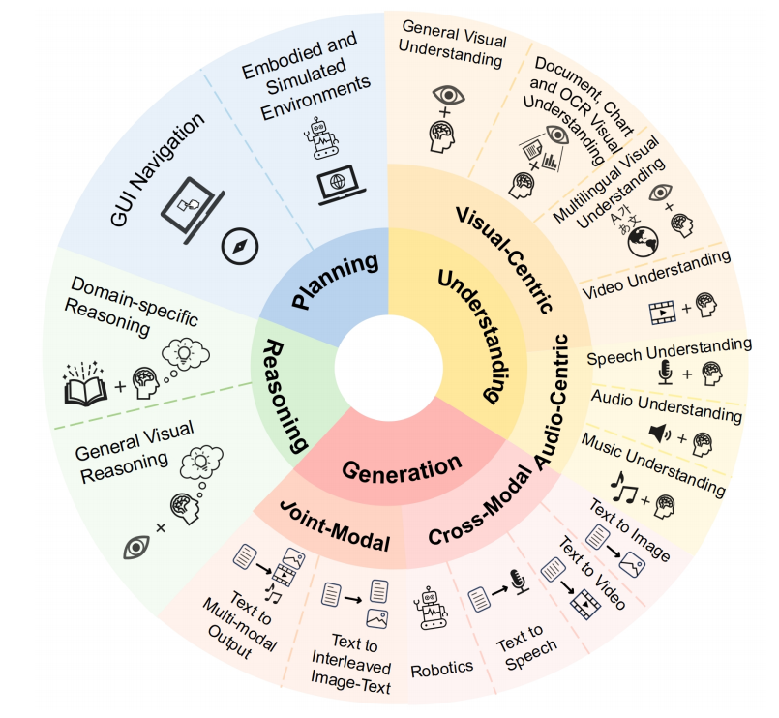
数据集与基准
Notes:
讲完模型的发展，接下来就是数据集和基准
论文将这些基准归纳为四大类能力，如图所示：理解、生成、推理和规划。
第一，多模态理解。
其分为两个子领域：以视觉为中心的理解和以听觉为中心的理解。
以视觉为中心，涵盖通用视觉理解、文档图表理解、多语言视觉推理、视频理解等，以听觉为中心，则包括语音理解、音频理解、音乐理解等。
第二，多模态生成。
这是模型创造新内容的能力。分为跨模态生成和联合多模态生成。跨模态生成包括文本到图像、文本到视频、文本到语音，以及机器人学中的生成任务（让机器人利用多模态模型，自主生成动作、轨迹、策略或物理交互）。联合多模态生成则包括文本到交错图文、文本到多模态输出等。
第三，多模态推理。
这是模型整合多模态信息进行深层思考的能力。分为通用视觉推理，如视觉常识推理、物理推理等；以及特定领域推理，如数学推理、科学验证等。
第四，多模态规划。
这是模型在复杂环境中执行多步骤任务的能力。主要分为两个领域：GUI导航，比如网页操作、桌面应用规划；以及具身和模拟环境，比如家庭机器人操作、自动驾驶决策等。

Slide 35
评估方法
精确/模糊匹配：主要用于通用的开放式VQA任务。评估数据集通常提供多个由人工标注的候选答案，通过规则处理后的预测答案与候选答案进行精确或模糊匹配，最终根据特定规则计算评估分数。
选项匹配：由于答案的多样性，精确和模糊匹配方法通常无法涵盖所有候选选项。为了确保评估的公平性和准确性，引入了选项匹配方法。在此方法中，系统提示包含几个候选选项，模型需要选择最合适的一个。
LLM/MLLM评分：虽然选项选择确保了公平性，但它与开放式问题和现实场景的本质有相当大的偏离。因此，基于LLM的评估方法被引入到开放式问题的评估中。
智能体评估：在评估过程中，单一模型的能力固有地受限。为此，基于智能体的方法可以利用工具来减轻模型本身的局限性。
Notes:
论文总结了四种主流的评估方法
第一种：精确匹配或模糊匹配。主要用于通用的开放式视觉问答任务。评估数据集通常会提供多个由人工标注的候选答案。模型预测的答案经过规则处理后，与候选答案进行精确或模糊匹配，最后根据特定规则计算得分。但这种方法的问题是：答案的多样性往往超出候选集合的覆盖范围。
第二种：选项匹配。为了弥补精确匹配覆盖不全的问题，研究者引入了选项匹配的方法。具体做法是：在系统提示中给出几个候选选项，让模型从中选择最合适的一个。这种方法确保了评估的公平性和准确性，但它的局限也很明显——它偏离了开放式问题的真实场景。
第三种：使用大语言模型或者多模态大语言模型评分。让一个强大的语言模型来给开放式答案打分，既保留了开放性，又实现了自动化。
第四种：智能体评估。使用基于智能体的方法——让模型调用外部工具来辅助评估，从而减轻模型自身的局限性。

Slide 36
Thanks for your attention!

